Slide 1
Ako pracovať so zranenými deťmi?
načúvanie , empatia, pochopenie, pozornosť, láska, prijatie, pozitívne hodnotenie
Mgr. Monika Skladaná

Slide 2
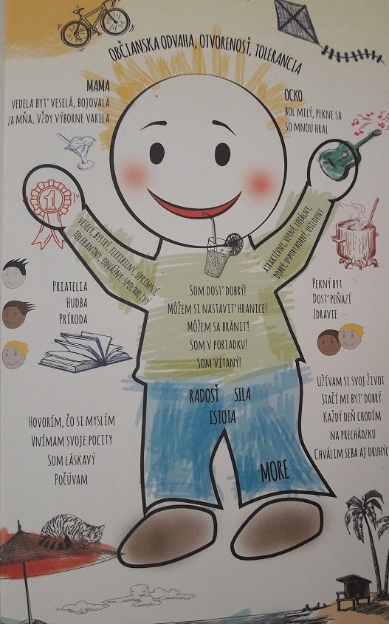
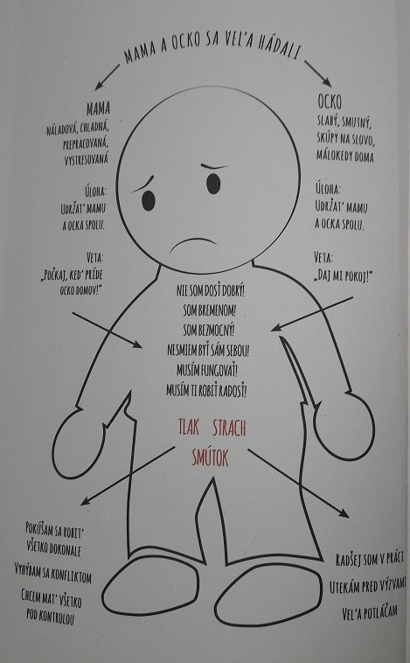
Slnečné dieťa
Zamračené dieťa

Slide 3
Vývoj dieťaťa
Prvé roky života sú vo vývoji dieťaťa dôležité preto, lebo v tomto období sa formuje celá štruktúra mozgu, neurónové siete a prepojenia.
Skúsenosti, ktoré nazbierame v tomto období sa nám hlboko vryjú do duše.
To ako s nami iní zaobchádzajú sa stane náčrtom všetkých vzťahov v našom živote. Naučíme sa: čo si máme myslieť o sebe a o iných.
V prvých troch rokoch sa formuje náš pocit sebahodnoty, dôvera či nedôvera voči ostatným a v medziľudské vzťahy.

Slide 4
Dobrí/zlí rodičia
Žiadny vzťah medzi deťmi a rodičmi nie je výlučne zlý alebo dobrý.
Dojča potrebuje vzťahovú osobu, aby prežilo.
Po narodení a ešte dlho potom žijeme v úplnej podriadenosti a závislosti.
Ani najmilujúcejší rodičia nemôžu dieťaťu splniť všetky želania (dostatok pozornosti, pocit bezpečia,... – podmienky pre vytváranie slnečného dieťaťa v nás),
musia mu stanoviť určité hranice (napomínanie, zákazy, dieťa si je vedomé, že robí niečo nesprávne – základ pre vytváranie zamračeného dieťaťa v nás).

Slide 5
Nezvládnutá výchova
Rodič, ktorí kričí na dieťa, bije ho, zanedbáva,..
Dieťa vzťahuje správanie rodiča na vlastné „zlo“ – cíti že je potrestané, zjavne je zlé alebo minimálne urobilo niečo nesprávne.
V prvých rokoch sa dozvedáme o tom, či sme prijímaní alebo nie prostredníctvom pocitov.
Celá starostlivosť o dojča sa zameriava na: kŕmenie, prebaľovanie, kúpanie, ale najmä hladkanie, láskavé pohľady, polohu hlasu opatrujúcej osoby – vie či je na svete vítané alebo nie.
Milované dieťa tak získava pradôveru – hlbokú skúsenosť – dôveru v seba samé a v dôveru v druhých. V opačnom prípade pranedôveru v seba a v iných.

Slide 6
4 základné psychické potreby
potreba vzťahovej väzby
potreba autonómie a istoty
potreba uspokojenia chuti
potreba posilnenia pocitu sebahodnoty a uznania

Slide 7
Potreba vzťahovej väzby
túžba po spolupatričnosti a spoločenstve od narodenia až po smrť
ak nie je naplnená vedie to k nesprávnym vzťahom:
  vyhýba sa úzkym kontaktom s inými/ - má strach zo vzťahov – vôbec nenadväzuje partnerstvá, ak ich nadviaže po krátkom čase blízkosti sa od partnera vzďaľuje
  závislosť na iných – myslí si, že bez neho nedokáže žiť, je plné obáv, že nedokáže stáť na vlastných nohách

Slide 8
Potreba autonómie a istoty
túžba po objavovaní okolia, skúmaní – dieťa je hrdé, keď dosiahne niečo bez pomoci rodičov – „ja sám!“
úspech – jedinec je samostatný a nezávislý od rodičov
riziká :
príliš starostliví rodičia - priveľa pravidiel a obmedzení – bránia rozvoju autonómie/ dieťa je ustráchané a prehnanú kontrolu si zvnútorní – pochybuje o svojich schopnostiach
rodičia odstraňujúci všetky prekážky
  – dieťa je nesamostatné, závislé od inej osoby, ktorá za neho preberá zodpovednosť
  - dieťa, ktoré sa ohradí proti rodičovskej výchove a vyvinie si nadradený postoj – chce byť nezávislé, slobodné – získať väčšiu moc

Slide 9
Potreba uspokojenia chuti
chuť môžeme vnímať rôzne – napr. pri jedle, pri športe, pri peknom filme
chuť a nechuť sú podstatnou súčasťou nášho motivačného systému – usilujeme sa uspokojiť chuť a vyhnúť sa nechuti, aby sme uspokojili svoje potreby
je potrebné naučiť sa regulovať svoj pocit uspokojenia a nevôle, teda nadobudnúť schopnosť tolerovať frustráciu, odkladať odmenu, odriekať si pud
súčasťou výchovy je naučiť dieťa primerane zaobchádzať s pocitmi chuti a nechuti, nájsť rovnováhu – disciplína je základným predpokladom úspešného života
niektorí rodičia deti rozmaznávajú (tie majú v dospelosti problém – nevedia brzdiť svoje chute), iní ich príliš obmedzujú (ich deti si stanovia normy nepriateľské voči pôžitku a vyvinie sa u nich nutkavá potreba, alebo naopak oddávajú sa pocitu uspokojenia)

Slide 10
Potreba posilnenia pocitu sebahodnoty a uznania
máme vrodenú potrebu uznania
je úzko prepojená s potrebou vzťahovej väzby
pocit vzťahovej väzby k človeku je forma lásky a uznania – existenciálna potreba
potrebujeme cítiť, že sme prijímaní – odzrkadlené vnímanie sebahodnoty
pocit sebahodnoty – epicentrum našej psychiky

Slide 11
Negatívne dogmy, ktoré sa bezprostredne týkajú sebahodnoty
Nestojím za nič!
Nechceli ma!
Nie som prijímaný/á!
Nie som sympatický/á!
Som zlý/á!
Som príliš tučný/á!
Nevyhovujem!
Som na vine!
Som chybný/á!
Som malý/á!
Som hlúpy/a!
Nie som dôležitý/á!
Nič neviem!
Nesmiem nič cítiť!
Nedostáva sa mi dosť!
Ja som ten malý/á!
Vždy zlyhám!
...

Slide 12
Stratégie obrany zamračeného dieťaťa
Vytesňovanie reality
Projekcia a viktimizácia
Túžba po dokonalosti
Túžba po harmónii
Syndróm pomocníka
Túžba po moci
Túžba po kontrole
Napadnutie a útok
Ostanem dieťaťom
Útek, ústup, vyhýbanie sa
Útek do závislostí
Narcizmus
Maskovanie, hranie rolí

Slide 13
Stratégia – vytesňovanie reality
vytesňovanie nepríjemných alebo neznesiteľných skutočností je úplne základný mechanizmus sebaobrany, bez ktorého by sme takmer nedokázali fungovať
ak dieťa zatláča do úzadia problémy, veci, ktoré sú mu nepríjemné príliš dlho - nemôže ich naozaj spracovať a riešiť – hrozí mu pocit bezmocnosti, vyhorenie

Slide 14
Projekcia a viktimizácia
Projekcia je psychologický pojem, ktorý hovorí o tom, že ľudí vnímam cez optiku mojich potrieb a pocitov.
Keď sa cítim neisto a menejcenne projektujem do iných dominantnosť.
Skúsenosti s rodičmi často projektujeme na svojich partnerov.
Ak dieťa vyrástlo v dobrom prostredí projektuje na iných spoľahlivosť a dobro svojich rodičov.

Slide 15
Túžba po dokonalosti, posadnutosť krásou, túžba po uznaní
Dokonalosť = bezchybnosť. Kto túži po dokonalosti je bojovník – má silu, usilovnosť, disciplínu.
Problémom tejto stratégie je, že neexistuje bod, kedy je už dosť. Naháňanie sa za splnením vlastných nárokov.
Jedným variantom túžby po dokonalosti je posadnutosť krásou – cielené zlepšovanie zovňajška – projektuje strach z vlastného ja na svoj zovňajšok, na ktorom sa dá konkrétne pracovať – tento variant má len krátkodobý liečivý účinok. Starneme ;).
Ľudia posadnutí uznaním prispôsobujú svoje konanie tomu, aby sa mohli iným pochváliť so svojím partnerom, koníčkom, majetkom,... – často strácajú kontakt so svojimi skutočnými želaniami a morálnymi hodnotami.

Slide 16
Túžba po harmónii a nadmerné prispôsobovanie sa
Ľudia túžiaci po harmónii, chcú podľa možnosti splniť všetky očakávania svojho okolia.
Sú priateľskí a príjemní, majú pokojnú a citlivú povahu.
Potláčajú svoje želania a city, často ani nevedia, čo vlastne sami chcú.
Majú pribrzdenú agresiu. Na porušenie hraníc reagujú skôr smútkom ako hnevom. Urazene prerušia kontakt a postavia si ochranný múr, ale nepovedia nahlas, čo chcú.
Nepovedia úprimne, čo cítia, čo si myslia a čo chcú, aby nenarazili na odpor okolia.
Zazlievajú iným dominantnosť.

Slide 17
Syndróm pomocníka
Títo ľudia chránia svoje zamračené dieťa tak, že ponúkajú pomoc tým, o ktorých si myslia, že ju potrebujú. Vďaka svojím dobrým skutkom sa cítia hodnotnejší a užitoční.
Problém: pomáhajúci majú tendenciu naviazať sa na ľudí, ktorým nevedia pomôcť.

Slide 18
Túžba po moci
Zamračené dieťa ľudí s touto stratégiou obrany sa vyznačuje prehnaným strachom, že sa ocitne v podradenej a slabej pozícii, že bude cieľom útoku a že bude zničené.
Ako deti sa títo ľudia cítili vydaní napospas prevahe svojich rodičov.
Chcú mať v medziľudských vzťahoch vždy navrch. Využívajú na to aktívny alebo pasívny odpor.

Slide 19
Túžba po kontrole
Kontrola rovnako ako moc slúži našej potrebe istoty – musíme mať určitú kontrolu nad nami samými aj nad naším okolím, aby sme dokázali žiť bez ujmy.
Ľudia túžiaci po kontrole majú strach byť napadnuteľní a zraniteľní. Tento strach sa má zvládnuť pomocou prehnaného poriadku, perfekcionizmu a striktným dodržiavaním určitých pravidiel.
Málo dôverujú sebe aj iným. Stresujú seba aj iných.

Slide 20
Napadnutie a útok
Emócie hnevu a agresie majú význam pri ochrane našich hraníc.
Ľudia, ktorých zamračené dieťa sa cíti podradené iným ľuďom sa subjektívne cítia rýchlo napadnutí. Napr. na neškodné poznámky reagujú urazene.
Urážka môže vyvolať obrovskú agresiu. Obyčajne vracajú úder verbálne alebo telesne.

Slide 21
Ostanem dieťaťom
Niektorí ľudia nechcú zostarnúť, chcú ostať dieťaťom. Dúfajú, že tí ostatní ich prevedú životom. Často ide o rodičov, životných partnerov.
Neodvážia sa ísť vlastnou cestou, pri dôležitých rozhodnutiach majú pocit závislosti od súhlasu iných. Nemajú odvahu žiť vlastný život – prevziať zodpovednosť za seba a svoje životné rozhodnutia. Boja sa, že iných sklamú alebo zlyhajú. Zvykli si na to, že za nich rozhodujú druhí.
„Osobné zlyhanie“ – keď preberiem zodpovednosť budem síce slobodný, ale ak sa rozhodnem nesprávne, čo potom? Budem to musieť znášať..

Slide 22
Útek, ústup, vyhýbanie sa
Útek a ústup sú obľúbené stratégie obrany, keď sa človek chce vyhnúť konfrontácii, o ktorej si myslí, že ju nezvládne.
Ide o zmysluplné a prirodzené reakcie, ktoré nás chránia pred nebezpečenstvom.
Ľudia, ktorí sa chránia ústupom do svojich vlastných štyroch stien, si často na základe skúsenosti z detstva zvnútornili dogmu, že samota je istejšia ako medziľudský kontakt.

Slide 23
Útek do závislostí
Jedlo, alkohol, užívanie drog a tabletiek utešujú zamračené dieťa, ktoré túži po ochrane, pocite bezpečia, uvoľnení a odmene.
Závislosť sa týka nášho pocitu uspokojenia. Drogy uvoľňujú „hormón šťastia“ – keď sa oddávame závislosti – odstraňujeme pocity nechuti.
Neustále hľadáme šťastie a preto sme náchylní na závislosti.
Problém – krátkodobé navodenie pocitu šťastia s negatívnymi následkami.

Slide 24
Narcizmus
Narcis je človek, ktorý sa samoľúbo vníma ako úžasný a významný.
V skutočnosti ide o ľudí, ktorí sa cítili bezcenne a biedne a tak si vytvorili ideálne druhé ja.
Snažia sa byť v niečom mimoriadni – túžia po moci, kráse, úspechu, uznaní, pričom nemajú problém zhodiť druhých.
Neznesú vlastné slabé stránky a preto ich netolerujú ani u iných. V opačnom prípade si idealizujú svojich blízkych, aby tak vyzdvihli seba. Hovoria, že majú úžasného partnera, dokonalé deti, dôležitých priateľov.

Slide 25
Maskovanie, hranie rolí a klamanie
Určitá zdržanlivosť a „maska“ ako sebaobrana sú zdravé, prirodzené a spoločensky únosné.
Niektorí ľudia však naozaj hrajú úlohy a skrývajú sa za maskou. Skrývajú svoje vlastné potreby a prispôsobujú sa želaniam iných.
Niektorí nevyjdú z domu, keď majú zlý deň. Chcú svetu ukazovať iba svoje silné a veselé stránky. Myslia si, že určité časti svojho ja musia skrývať.
Táto stratégia súvisí s túžbou po harmónii a dokonalosti.
Nemusia byť iní, aby boli milovaní!

Slide 26
Objav v sebe svoje slnečné dieťa
Za svoje šťastie zodpovedáš ty:
Som milovaný/á!, Som hodnotný/á!, Vyhovujem!
Nájdi svoje silné stránky a zdroje:
zmysel pre humor, čestnosť, lojálnosť, sympatia,.
Urči svoje hodnoty:
spravodlivosť, otvorenosť, dôvera, radosť,...
Na nálade záleží!
Využi svoju fantáziu a pamäť tela

Slide 27
Stratégie pokladu
Naše šťastie sa točí okolo našich vzťahov
Pristihni sa - uvedom si súčasný stav a akceptuj ho ako fakt
Rozlišuj medzi skutočnosťou a interpretáciou
Nájdi rovnováhu medzi reflexiou a rozptýlením
Nazeraj na seba úprimne
Cvič sa v dobroprajnosti
Pochváľ blížneho ako seba samého

Slide 28
Stratégie pokladu
Dobré je dosť dobré
Užívaj si život
Prejavuj sa autenticky, nie ako vzorné dieťa
Nauč sa zvládať konflikty a formuj svoje vzťahy
Rozpoznaj, kedy musíš ustúpiť
Cvič si empatiu
Počúvaj

Slide 29
Stratégie pokladu
Stanov si zdravé hranice
Nauč sa povedať nie
Ver sebe a svojmu životu
Reguluj svoje pocity
Môžeš sklamať
Prekonaj letargiu
Rozpusti svoj odpor

Slide 30
Stratégie pokladu
Venuj sa koníčkom a záujmom
Dovoľ si byť sám/sama sebou
Pociťuj hrdosť a spokojnosť
Zastaň si svoje aj napriek strachu
Daj druhému za pravdu, ak má pravdu
Stoj si za svojimi hodnotami a presvedčeniami
Buď slnečným dieťaťom

Slide 31
Si to, čo si a to je všetko, čo si, a tak je to dobre!
Zdroj:
Stefanie Stahl – Tvoje vnútorné dieťa musí nájsť svoj domov

